Slide 1
UNIVERSIDAD DEL ISTMO
FACULTAD DE EDUCACIÓN Y CIENCIAS SOCIALES
ESPECIALISTA EN DOCENCIA SUPERIOR
TEMA A TRATAR:
“NATIVOS E INMIGRANTES DIGITALES”
POR:
IRMA CABALLERO 4-744-1770
A SOLICITUD DE:
Msc. SANTIAGO QUINTERO
2018

Slide 2
Los estudiantes actuales ya no son las personas para el que nuestro sistema educativo estaba diseñado.
Se puede precisar que la juventud actual está inmersa en un mundo que ya es completamente suyo
Que la actual generación de jóvenes, adolescentes y niños, están en una dinámica búsqueda de lo innovador, por lo que resulta desfasada una educación tradicional y en paralización al cambio.

Slide 3
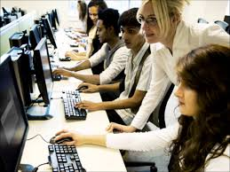
Prensky encuadra bajo la terminología Nativos Digitales
A una generación de individuos de lo Nuevo y de lo Digital, además de que han nacido en el origen y en la evolución constante de la tecnología del uso de computadoras, video juegos, internet.

Slide 4
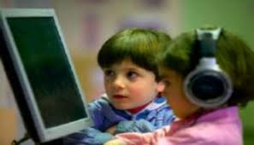
Que han atravesado las fronteras de lo tradicional y monótono hacia los terrenos de la invención, de la multimedia y de aplicaciones tecnológicas.
El autor los cita como aquellos que no nacieron en el mundo digital.
Y que han adoptado aspectos de las nuevas tecnologías
LOS INMIGRANTES DIGITALES
Son individuos que están ingresando a los territorios de la era digital y la tecnología.

Slide 5
Algunos somos nativo, otros somos inmigrantes, pero lo que es paralelo es la constante evolución del mundo digital y la necesidad de actualización.
El problema más importante que enfrenta la educación actual es que los Inmigrantes Digitales, que hablan un lenguaje fuera de época), están luchando para enseñar a una población que habla un lenguaje completamente nuevo.
Debemos adoptar como herramienta de trabajo la tecnología digital como una necesidad básica de supervivencia social y laboral.

Slide 6
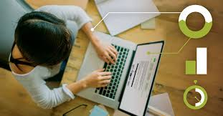
Es necesario que nativos o inmigrantes estemos en constante lucha por actualizarnos, por innovar nuestro
Trabajo a favor y con provecho de la era digital.

Slide 7
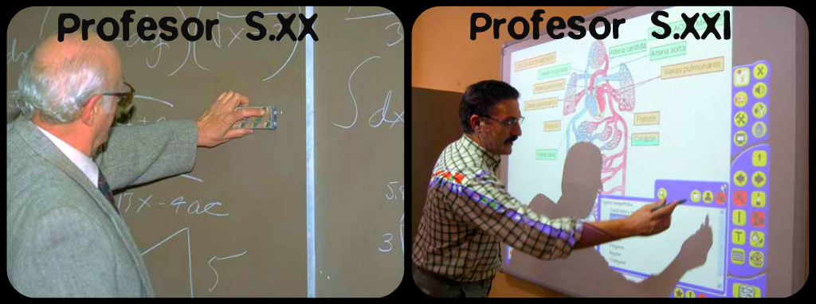
Prensky afirma que:
Si los educadores Inmigrantes Digitales realmente quieren llegar a los Nativos Digitales, es decir a todos sus estudiantes, van a tener que cambiar.

